Slide 1
食材費以外にも交渉要素が出てきた場合はタイトル変更
●●（例：食材価格高騰と
シダックス仕入状況）を踏まえた
価格変更のお願い
2024年X月X日（X）
シダックスコントラクトフードサービス株式会社
●●支店

Slide 2
資料アジェンダ
食材・消耗品原価高騰の状況について
  市況における食材原価高騰影響（全体感および品目別）
  シダックスにおける食材原価高騰影響（全体感および品目別）
  市況VSシダックスでの食材原価高騰影響（全体感および品目別）
  貴社における食材原価高騰影響
  市況における消耗品高騰の影響
人件費上昇の状況について
  人件費の上昇影響：全体感
  人件費の上昇影響：人財不足への波及
貴社運営にあたっての影響・契約改定のお願い
  貴社運営上の人件費高騰影響
  価格設定変更のご相談（案）
  価格改定のご相談とご提案

Slide 3

市況における食材原価高騰影響：全体感
2023年度までの実績では、すでに食材の市況価格は2019年比で24％上昇しております。
今後も高騰することが予想され、2024年度では28％、2026年度には33％とさらに上昇する見込みでございます。
食材市場価格推移
(単位:2019年度を100とした指数)
弊社試算
日本銀行が試算した2024～26年度までの
“消費者物価指数の成長率”を引用
輸入物価上昇、原油価格高騰などの影響により、今後も物価の上昇が予測されている
133
130
128
124
116
104
100
101
2019
2020
2021
2022
2023
2024
2025
2026
(年度)
実績
見込み
注： *1. 2019～2023は消費者物価指数の実績を用いており、2024～2026は日銀の成長率を左記実績に掛け合わせて試算している
出所：総務省統計局「消費者物価指数（2024年2月）」、日本銀行「経済・物価情勢の展望（2024年４月）」
Notes:
消費者物価指数とは
消費者が購入するモノやサービスなどの物価の動きを把握するための統計指標で、総務省から毎月発表されています。
消費者物価指数の変化をもって物価の変動を見ることができますので、消費者物価指数は、国民の生活水準を示す指標のひとつになっています。
CPI（Consumer Price Index）と略されることもあります。

Slide 4
市況における食材原価高騰影響：品目別
特に高騰幅の大きい野菜・魚介・肉ハム類はメニュー構成の主流となります。結果として弊社の仕入れる食材の市場価格は2019年度から23年度までの5年間で約24％高騰している状況でございます。
品目別食材市場価格推移 (FY2019～FY2023)
(単位:2019年を100とした指数)
2019
2020
2021
2022
2023
：調達額構成比
全品目では2019年比で
24％
の価格高騰影響
特に多く仕入れている食材が特に高騰している状況
104
28.3％
10.5％
10.5％
100.0％
野菜果物類
魚介海草類
肉ハム類
冷凍加工品
卵・卵製品
米・パン類
粉・粉製品
麺・パスタ類
常温・チルド加工品
調味料
牛乳・バター類
デザート・菓子類
飲料
食料品全体
出所：総務省統計局「消費者物価指数（2024年2月）」

Slide 5
シダックスにおける食材原価高騰影響：全体感および品目別
シダックスの仕入れ実績では2019年度から23年度までの5年間で及ぼすべての食材カテゴリで調達価格が10～20％ほど上昇し、全体として16％高騰している状況にございます。
シダックス食材調達価格の推移 (FY2019～FY2023)
(単位:2019年を100とした指数)
シダックスの調達の場合
全品目では2019年比で
16％
の価格高騰影響
2019
2020
2021
2022
2023
：調達額構成比
101
28.3％
10.5％
10.5％
野菜果物類
魚介海草類
肉ハム類
冷凍加工品
卵・卵製品
米・パン類
粉・粉製品
麺・パスタ類
常温・チルド加工品
調味料
牛乳・バター類
デザート・菓子類
飲料
シダックス仕入れ
全体
出所：シダックス社内実績調べ（2024年3月）

Slide 6
市況VSシダックスでの食材原価高騰影響：全体感
シダックスでは子会社による一括調達など様々な工夫をおこなっているため、2019年から2023年の高騰幅は市況124％の上昇に対して116％と食材原価高騰の抑制に成功しております。
食材市場価格推移 (FY2019～FY2023)
シダックスにおける調達の工夫
市況価格
シダックス仕入
(単位:2019年を100とした指数)
2019
2020
2021
2022
2023
約1,800店舗への調達を一元管理し
スケールメリットを最大化する
エスロジックス（グループ会社）の取り組み
市況上昇率よりも ８pt抑制
社数を増やした
合い見積もりの強化
市況
VS
シダックス
実績
共同購買機構ファンズAPの活用
相場変動の中で
安値時のスポット買いや
事前購入
物流センターの効率化
市況価格
全体
シダックス仕入れ
全体
出所：総務省統計局「消費者物価指数（2024年2月）」

Slide 7
市況VSシダックスでの食材原価高騰影響：品目別
シダックスの調達においては、品目別に見るとすべてのカテゴリで価格の上昇幅を抑えることに成功しております。
品目別 市況価格vsシダックス仕入
(単位:pt、2019～23年における対市況シダックス仕入抑制度)
市況
シダックス
基準(2019年)
-3.5
-12.4
-6.4
-20.3
-9.7
-9.5
野菜果物類
魚介海草類
肉ハム類
冷凍加工品
卵・卵製品
米・パン類
-13.2
-0.8
-4.2
-12.7
-10.7
-13.7
-5.5
粉・粉製品
麺・パスタ類
常温・チルド加工品
調味料
牛乳・バター類
デザート・菓子類
飲料
出所：総務省統計局「消費者物価指数（2024年2月）」

Slide 8
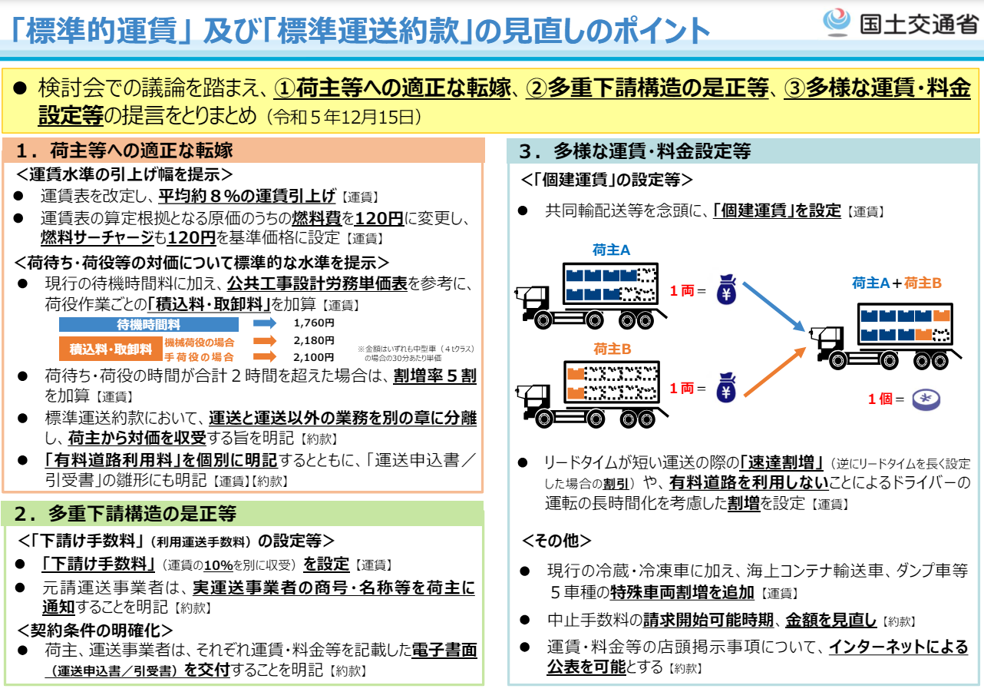
物流費高騰も伝えたい
場合に追加で使用
市況における配送費上昇の影響
企業向けの物流価格指数は上昇基調であり、今後も「2024年問題」への対応などにより価格は上昇し続けることが予想されております。
運送における価格指数の推移
今後の上昇を見立てる背景
（国土交通省による提言）
(単位:pt、2019年4月を100とした場合の指数)
輸配送運賃の見直しに向けて、国土交通省から方針発信
  運賃表を改定し、平均約8％の運賃引上げ
  原価のうちの燃料費を120 円に変更し、燃料サーチャージも120 円を基準価格に設定
道路貨物輸送（全職業）
宅急便
105
104.8
今後も
2024年問題*¹を
受けて上昇見込み
104
103
102.6
102
101
100
0
19/1
20/1
21/1
22/1
23/1
24/1
25/1
26/1
(月)
注： *1. 2024年4月からトラックドライバーの時間外労働の960時間上限規制と改正改善基準告示が適用され、労働時間が短くなることで輸送能力が不足し生じる様々な問題
出所：日本銀行「企業サービス価格指数」、国土交通省「標準的な運賃・標準運送約款の見直しに向けた検討会」の提言（2023年12月）」

Slide 9
【実際に交渉される皆様へ】
次ページは市況に対して
各店舗が仕入れを抑制している度合いを示しています。
店舗ごとに作成が必要になるので、
後の作成手順に従って作成をお願いいたします。

Slide 10
■状況に合わせて活用
・市況に対して各店舗の抑制度合い（努力）とまだ受けている影響を示しています
・店舗ごとに作成が必要になるので、後の作成手順に従って作成をお願いいたします
貴社における食材原価高騰影響
高騰影響は受けているものの、2024年度について、貴社における仕入れは市況に対して●●pt抑制することができる見込みでございます。

Slide 11
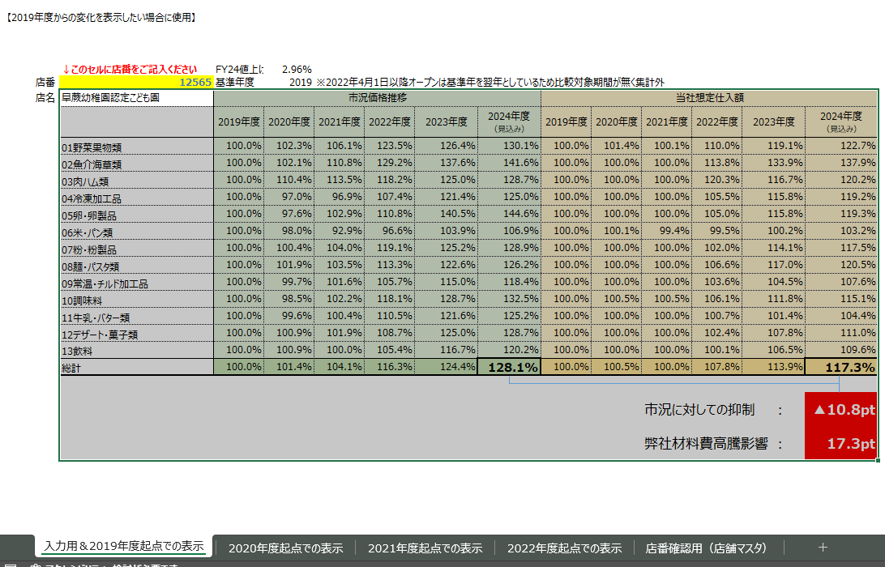
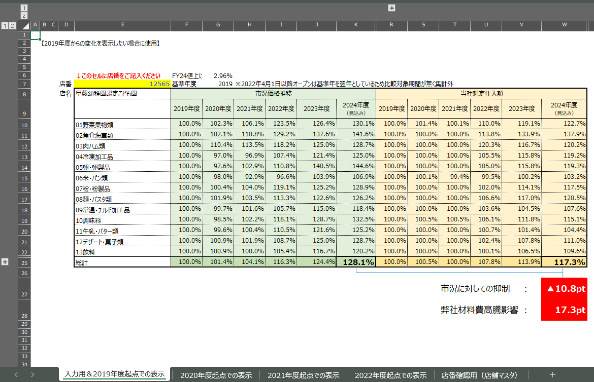
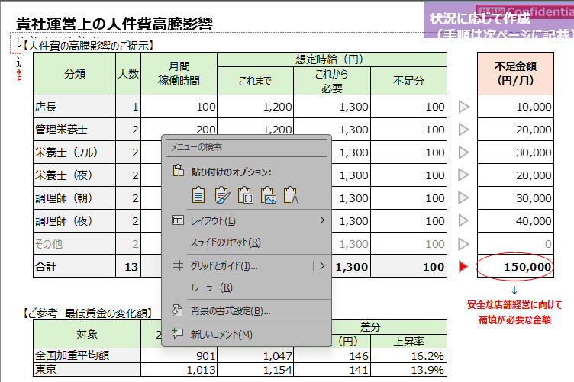
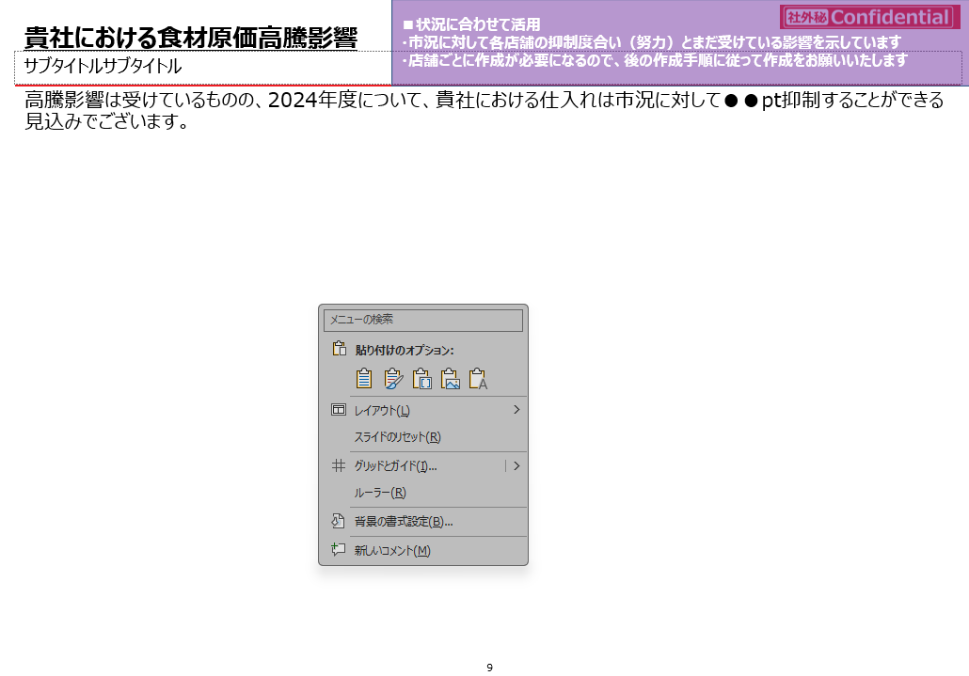
作成する場合に参照するページ
【実際に交渉される皆様へ】 前ページの作成手順
PXの作成手順
Excelで店舗別のデータを呼び出す
Excel→PPTへの貼付
①黄色枠のセルに店舗コードを打ち込む
②店舗名が交渉先の店舗に変化していることを確認
④作成箇所をCtrl+Cでコピー
⑤PPTにて右クリックし、「図で貼り付け
③もし2019年度以外から始まっているデータが必要な場合は
①＋②をおこなったうえで、右のシートを選択
※自動で更新されている
※店舗コードがわからない場合は、このシートを参照
※無事作成できたら、このページは削除するようお願いいたします。

Slide 12

人件費の上昇影響：全体感
最低賃金の上昇により人件費が圧迫しており、店舗の運営が徐々に難しくなってきております。
現在2019年度比で11.4％上昇しておりますが、2030年代半ばに1,500円到達が見込まれる中、さらなる困難が想定されます。
最低賃金(全国加重平均)の推移
首相「23年上回る賃上げ」
最低賃金1,500円目標前倒し
岸田文雄首相は13日、大手企業の集中回答日を迎えた春季労使交渉について「2023年を上回る力強い賃上げの流れができている」と述べた。経済界や労働団体の代表者と意見交換する政労使会議で発言した。
経団連の十倉雅和会長は「多くの大手企業で昨年を大きく上回る水準の回答が出た」と報告した。
首相は最低賃金を巡り、現在は全国平均1,004円の水準を30年代半ばまでに1,500円へ上げる目標の前倒しを表明した。「より早く達成できるように、中小企業・小規模企業の省力化投資など環境整備に官民連携で努力する」と語った。
（日本経済新聞 2024年3月13日）
(単位:円)
これまで
20円/年で上昇
これから
40円～50/年で上昇
（10年程度時給500円増）
1,500
+11.4%
・・・
1,004
930
961
901
902
2019
20
21
22
23
24
25
26
27
28
29
30
2030年代半ば
(年度)
実績
見込み
出所：厚生労働省「地域別最低賃金の全国一覧」及び総務省統計局「人口推計」より算出、日本経済新聞『首相「23年上回る賃上げ」最低賃金1500円目標前倒し（2024年3月13日）』

Slide 13
人件費の上昇影響：人財不足への波及
これまで、調理を人の手で行うことによっておいしさと安全性を担保して参りました。
しかしながら、調理業界における人材獲得の難易度が業界全体で上がったことで人材獲得のコストがかさんでおり、現状のままでは今後人材を獲得・維持することができず、給食の提供がままならなくなる可能性がございます。
有効求人倍率*(パート含む)の推移
有効求人倍率（全職業）
飲食物調理従事者^{*2}
飲食物調理従事者の有効求人倍率は全体の約2倍となっており、他業界と比較し、人材獲得が難しい市場となっています
人材確保のために他企業との差別化が重要となるため、人材の維持・確保に必要なコストが他業界よりも大きくなることが予想されます
差は拡大
注：*有効求人倍率とは求職者数と求人数の割合を示す数値で、求職者に対して求人がどのぐらいあるかを表す *2:2024年3月時点
出所：厚生労働省「一般職業紹介状況」
Notes:
有効求人倍率とは
有効求人倍率とは、有効求職者数に対する有効求人数の割合で、雇用動向を示す重要指標のひとつです。景気とほぼ一致して動くので、景気動向指数の一致指数となっています。
厚生労働省が全国のハローワークの求職者数、求人数をもとに算出し、「一般職業紹介状況（職業安定業務統計）」で毎月発表しています。有効求人数を有効求職者数で割って算出し、倍率が1を上回れば求職者の数よりも人を探している企業数が多く、下回れば求職者の数の方が多いことを示します。

Slide 14
■状況に合わせて活用
・具体的に必要な値上げの交渉金額を事実を元に提示するページです
・店舗ごとに更新がひつようになるため、状況に応じて結論を書き換えていただく想定です
（次ページに作成手順あり）
貴社運営上の人件費高騰影響
近隣地域の最低賃金が●●年以降XX％上昇している中、貴社食堂運営においても人件費高騰により●●円の運営費用への影響が出ている状況でございます。
注： *. 2024年度の最低賃金については、22年度から23年度にかけての上昇が繰り返されたと仮定して試算

Slide 15
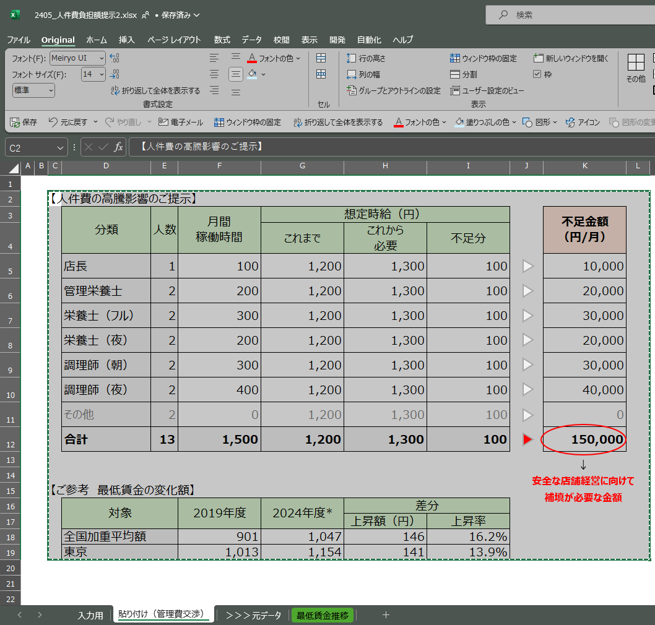
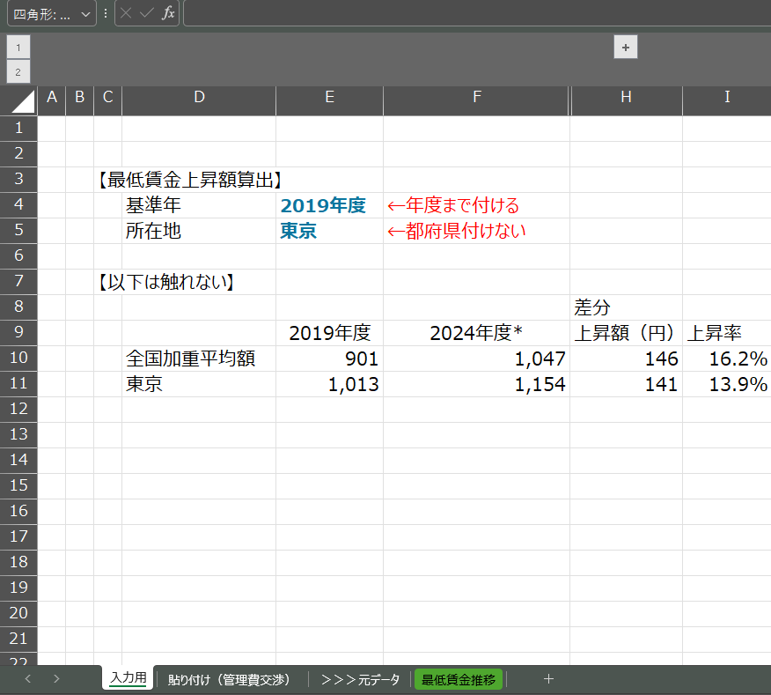
前ページを作成する場合に参照するページ
【実際に交渉される皆様へ】 前ページの作成手順
作成手順全体
2405_人件費負担額提示.xlsxを開く
【ご参考 最低賃金の変化額】部分を作成
  “入力用”シートに基準となる年と、店舗の位置する都道府県を打ち込む
  結果が自動算出される
【人件費の高騰影響額のページ】部分を作成する
  職種ごとに人数、時給、稼働時間を手打ちいただく
  ※自動計算セルには触れない
  値上げが必要な金額を試算
出来上がったEXCELをPPTに貼り付ける
＜3の補足＞
・赤枠部分を店舗に合わせて更新
－職種、これまでの時給、これからの時給
・その他の部分は自動更新なので触れない
＜2の補足＞
＜4の補足＞
・作成箇所をCtrl+Cでコピー
・PPTにて右クリックし、「図で貼り付け」をおこなう
・青字セルの部分を店舗に合わせて入力する
・前ページの下部分が完成
※無事作成できたら、このページは削除するようお願いいたします。

Slide 16
消耗品高騰も伝えたい
場合に追加で使用
市況における消耗品高騰の影響
食材以外でも消耗品も高騰しており、対2019年度比では20％以上価格が上昇してしまっている状況でございます
家事消耗品の小売価格推移
お客様への依頼内容をテキストベースで記載
食単価や管理費上乗せ、
消耗品を買っていただく、などを想定
(単位:2019年4月を100とした場合の指数)
消耗品の価格高騰を踏まえた
お願い
市況は2024年度に2019年度比で27.9％まで上昇する中、弊社はまだ一度も価格改定をしてきておりません。
つきましては、、、、、、
このままのペースが
維持されると
3年後には40％以上高騰
141.2
2019年度比で
＋21.８％と高騰
134.4
127.9
121.8
109.0
102.5
104.8
100.0
2019
2020
2021
2022
2023
2024
2025
2026
(年度)
実績
試算*¹
注： *1.2019年度から2023年度までの高騰が同じペースで継続舌と仮定して試算
出所：総務省統計局「 [小売物価統計調査（動向編）」

Slide 17
【実際に交渉される皆様へ】
以降に具体的な値上げの交渉内容を提示する
ページを作成しています。
状況に応じて結論を書き換えていただくようお願いいたします

Slide 18
■参考
・実際に交渉に使用された資料
・コントラクトなどでメニューごとの価格改定が必要な場合のイメージ
価格設定変更のご相談（案）
■販売価格改定

Slide 19
■参考
・実際に交渉に使用された資料
・コントラクトなどでメニューごとの価格改定が必要な場合のイメージ
価格設定変更のご相談（案）
■人件費高騰分
2019からの比較の場合
2019の実績を確認する必要がある
■消耗品高騰分

Slide 20
■参考
・実際に交渉に使用された資料
・コントラクトなどでメニューごとの価格改定が必要な場合のイメージ
価格設定変更のご相談（案）
■費用負担区分の変更

Slide 21
価格改定のご相談とご提案
ご提案の前提
現在の価格
市況の影響（23年度、対19年度比）
貴社への影響（23年度、対19年度比）
食単価
XXX円/食
食材費24％up
食材費●％up
管理費
XXXX円/月
人件費11％up
消耗品21%up
人件費●％up
消耗品●％up
本日のご提案
大変心苦しくはありますが、現状の品質を維持継続するため、
下記のうちいずれかを受け入れていただけないでしょうか
お願いしたい値上げ内容
詳細
1
食単価の見直し
食単価 ：XXX円/食UP
高騰分●●％のうち●●％をご負担いただく
金額換算すると、ご負担分●●円/月
  食数●●食×営業日数●●日×単価●●円×ご負担率●●％ で算出
2
管理費の見直し
管理費 ：XXX円/月UP
高騰分●●％のうち、●●％分をご負担いただく
ご負担分●●円/月を管理費に換算して算出
3
＋αのご提案
XXX ：XXX円/月UP
XXXXX
フェアメニュー実施の代わりにさらに食単価UPなど、必要に応じて適宜更新いただく欄の想定です

Slide 22
【実際に交渉される皆様へ】
以降は結びのページになります。
お客様との関係性に応じて、複数の終わり方を用意しています。
どの程度強く検討をお願いするか、適宜判断して活用ください。
通常は①を使用し、②③の提示をする場合は本部への
報告相談をお願いします。（支店長→本部長・副本部長・長澤宛）
想定されるパターン
①関係性が良好でもう少しで値上げ交渉が成立するお客様 →マイルド
②当方の日常ミスや運営上の指摘があり、なかなか踏み込めないお客様 →やや強い言葉
③先延ばしや決定権が無い等を理由に交渉のテーブルに付かないお客様 →強い言葉

Slide 23
①関係性が良好でもう少しで値上げ交渉が成立するお客様 に対してマイルドにお願いする場合に使用
終わりに
本日はご多忙の折、お時間を割いていただき誠にありがとうございました。
原材料費・人件費など様々な高騰が続く中、企業努力の上で価格の維持に努めてまいりました。
しかしながら、現在の経済状況下では可及的な努力にも関わらず、価格を現状のまま維持することが困難な状況となりました。
品質維持とサービスの続行、そしてスタッフの適正な報酬を確保するためにも、やむを得ず価格の改定が必要な状況でございます。
この度、提示させていただいた●●の商品価格改定につき、ご検討の上、ご回答いただけますと幸いです。
弊社従業員一同、さらなるサービス品質の向上を目指し、ご満足いただけるよう努力を続けてまいります。
今後も変わらぬご愛顧のほどよろしくお願い申し上げます。
敬具
シダックスコントラクトフードサービス株式会社
●●支店長 ＊＊＊＊＊＊
スーパーバイザー ＊＊＊＊＊＊

Slide 24
②当方の日常ミスや運営上の指摘があり、なかなか踏み込めないお客様に“やや強い言葉”で依頼する場合に使用
終わりに
本日はご多忙の折、お時間を割いていただき誠にありがとうございました。
原材料費・人件費など様々な高騰が続く中、企業努力の上で価格の維持に努めてまいりましたが、採算が合わずやむなく値上げをご提案させていただいている次第でございます。
提示させていただいた●●の商品価格改定につき、ご検討の上、ご回答いただけますと幸いです。
貴社には大変ご迷惑をおかけすることになりますが、何卒事情ご賢察のうえご検討頂けますと幸いでございます。
敬具
シダックスコントラクトフードサービス株式会社
●●支店長 ＊＊＊＊＊＊
スーパーバイザー ＊＊＊＊＊＊
ご回答期限
●月●日までにご回答のほどよろしくお願いいたします。
新価格適用
●月●日から新価格の適用を想定しております。
留意事項
新価格にご賛同頂けない場合、●●をさせていただきます。
（メニュー調整等、コスト調整策を状況に応じて書き換え）

Slide 25
③先延ばしや決定権が無い等を理由に交渉のテーブルに付かないお客様に強い言葉で交渉する場合に使用
終わりに
本日はご多忙の折、お時間を割いていただき誠にありがとうございました。
原材料費・人件費など様々な高騰が続く中、企業努力の上で価格の維持に努めてまいりましたが、採算が合わずやむなく値上げをご提案させていただいている次第でございます。
提示させていただいた●●の商品価格改定につき、ご検討の上、ご回答いただけますと幸いです。
貴社には大変ご迷惑をおかけすることになりますが、何卒事情ご賢察のうえご検討頂けますと幸いでございます。
敬具
シダックスコントラクトフードサービス株式会社
●●支店長 ＊＊＊＊＊＊
スーパーバイザー ＊＊＊＊＊＊
ご回答期限
●月●日までにご回答のほどよろしくお願いいたします。
新価格適用
●月●日から新価格の適用を想定しております。
留意事項
新価格にご賛同いただけない場合、業務委託書●条●項に基づき、Xヶ月以内に契約の解除をさせていただきます。

Slide 26
Appendix
以下、ご参考資料

Slide 27
実際に交渉で
使用した資料
+αの提案実例
フェアメニューのご提案
（価格変更後の新たな取り組みについては店舗ごとに値上げの利益を確保できる範囲で検討）

Slide 28
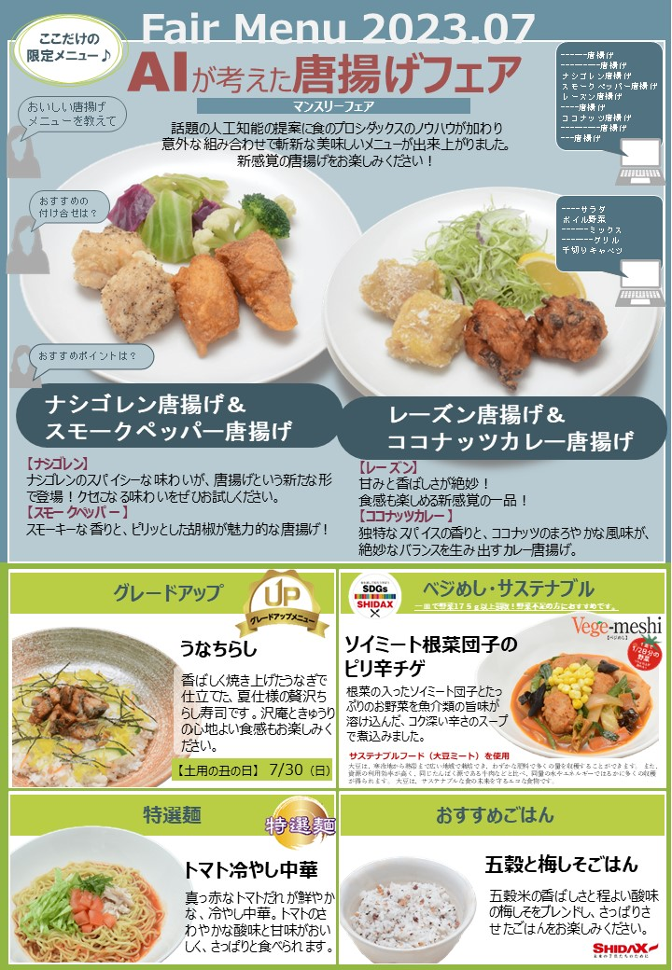
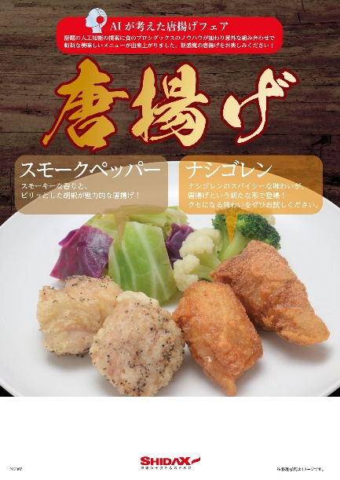

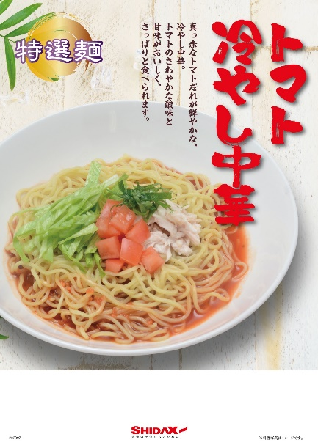
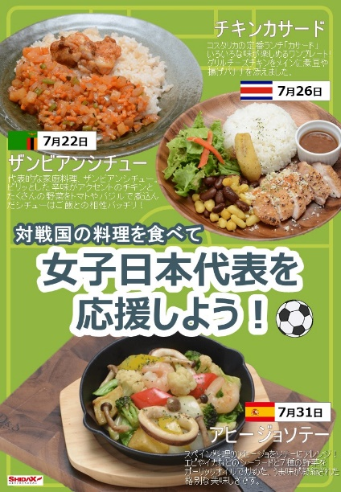
実際に交渉で
使用した資料
+αの提案実例
Aパターン：フェアメニューのご提案（1/2）
価格変更後、新たな取り組みとしてフェアメニューのご提供を月2回程度、展開いたします。
社員食堂にお越しいただく楽しみや話題性、健康やSDGs等を考える一助となるようなメニューをご提供します。
（食材原価により提供価格設定のご相談をさせていただきたくお願いします）

Slide 29
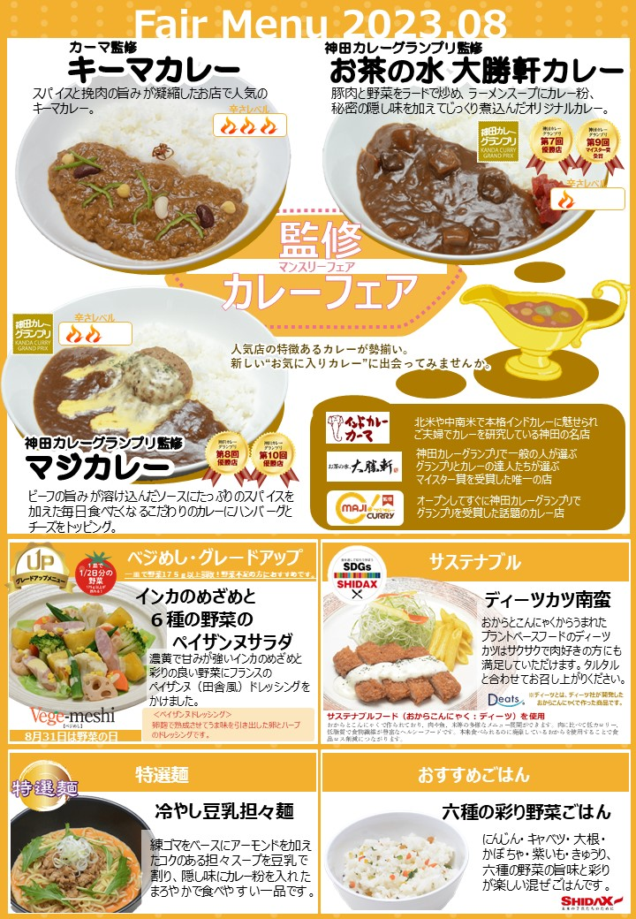
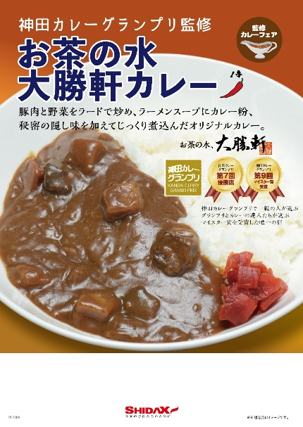


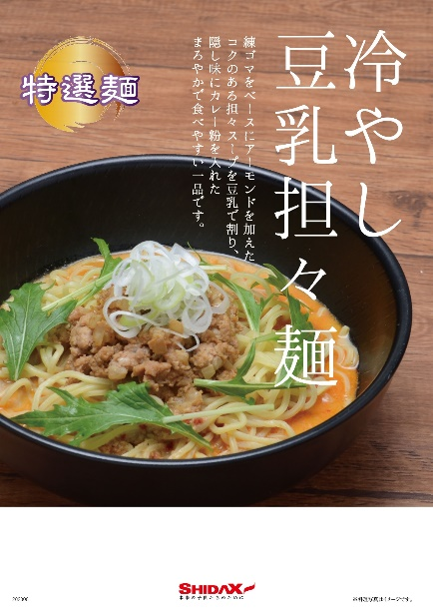
実際に交渉で
使用した資料
+αの提案実例
Aパターン：フェアメニューのご提案（2/2）
価格変更後、新たな取り組みとしてフェアメニューのご提供を月2回程度、展開いたします。
社員食堂にお越しいただく楽しみや話題性、健康やSDGs等を考える一助となるようなメニューをご提供します。
（食材原価により提供価格設定のご相談をさせていただきたくお願いします）

Slide 30
冒頭の挨拶として
必要であれば差し込む
同様の文面は資料最後に入れ込み済
契約改定のお願い
拝啓 時下益々ご清祥のこととお慶び申し上げます。
平素は格別のご高配を賜り、厚く御礼を申し上げます。
さて早速ではございますが、ここ数年来に渡ります最低賃金引上げに伴う人件費の上昇、物価の高騰・円安の進行・海外情勢による飼料や原油価格の高騰による食材料費の上昇、原油価格の高騰による消耗品価格の高騰など、様々な要素が重なり、収益悪化に歯止めがかからない状況となっております。
毎年の賃金上昇や原材料費の上昇、消耗品費価格の上昇による収益悪化につきまして、これまでは弊社企業努力にて吸収を行ってまいりましたが、非常に苦しい状態になっております。
つきましては、継続的かつ発展的な運営を行っていくため、価格改定をお願いいたしたく 御提示申し上げます。
貴社には大変ご迷惑をおかけすることになりますが、何卒事情ご賢察のうえご検討頂けますと幸いでございます。
末筆ではございますが、貴社従業員の皆様のご健康とご多幸を心よりお祈り申し上げるとともに、 今後も快適で安心・安全なお食事提供に全力で努めて参る所存でございます。何卒ご指導ご鞭撻を、宜しくお願い申し上げます。
敬具
シダックス●●株式会社
●●支店長 ＊＊＊＊＊＊
スーパーバイザー ＊＊＊＊＊＊

